Slide 1

Python для Data Science
Урок 1. Введение в курс.

Slide 2
План вебинара
Что такое Data Science?
Цели данного курса
Требования
Что мы изучим?
Учебный процесс
Ответы на вопросы

Slide 3

Что такое Data Science?

Slide 4
Профессии и вакансии
Data scientist (математик-программист, исследователь данных)
Data analyst (аналитик данных)
Data engineer (специалист по обработке данных)
Machine learning engineer (специалист по машинному обучению)
Deep learning engineer NLP (обработка естественного языка)
Deep learning engineer CV (компьютерное зрение)
Notes:
Презентация Сергея

Slide 5

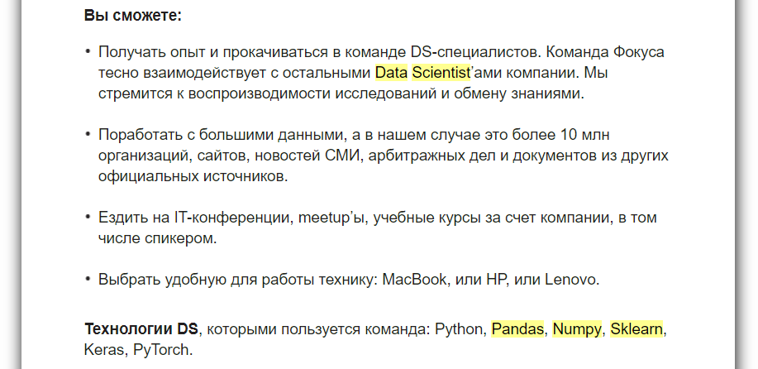

Slide 6
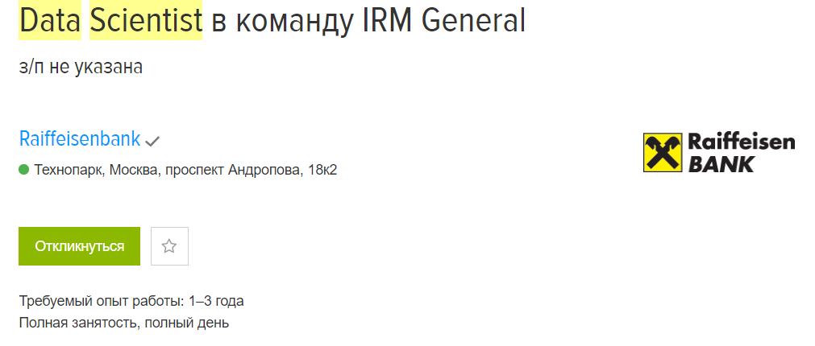
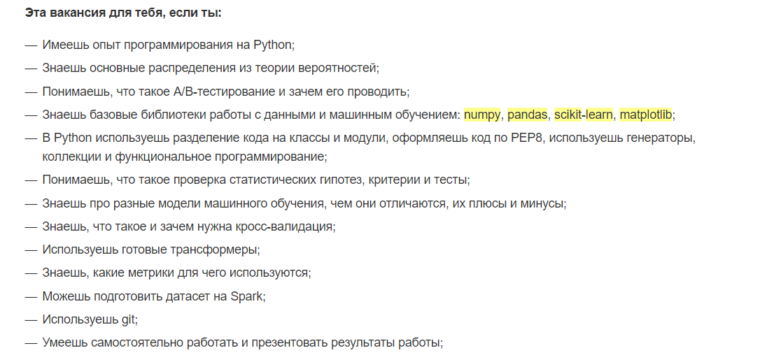

Slide 7

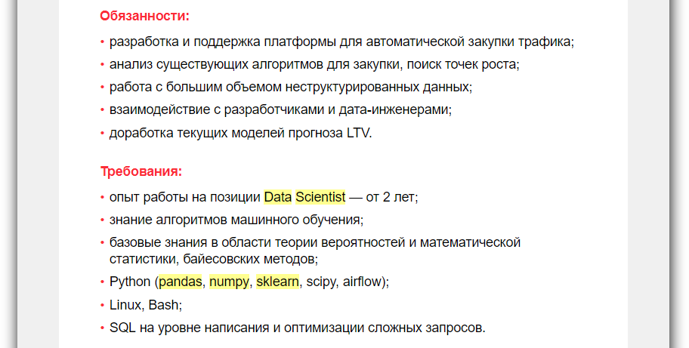

Slide 8
Цели курса
Сформировать начальное представление о сфере Data Science
Познакомиться с основными библиотеками для DS и ML
Пройтись по ключевым этапам подготовки прогнозных моделей
Отточить полученные навыки, в рамках курсового проекта

Slide 9
Требования
К навыкам
Знание математики на уровне школьной программы
Знание основ языка Python
Технические
Python 3.6+
Anaconda (https://www.anaconda.com/distribution/)
Профиль на GitHub (https://github.com/) или его аналоге

Slide 10
Что мы изучим?
Библиотеки Python
Numpy
Pandas
Matplotlib / Seaborn
SciKit-Learn
Навыки
Обработка данных
Визуализация информации
Решение задачи классификации
Решение задачи регрессии
Кластеризация данных
Понижение размерности
Оценка качества моделей

Slide 11
Как устроен учебный процесс
Введение в курс
4 недели
Видео урок
Домашнее задание
Вебинар
Курсовой проект

Slide 12
Домашние задания
Оформляем решение в тетрадках jupyter notebook
Решения прикрепляем к видеоурокам (ссылка на git или файл)
Сдавать домашние задания нужно в срок
Задания со «звёздочкой», как и задания на повторение материала, сдавать не обязательно, но желательно ☺
Если не успели, то можно сдать через службу поддержки (support@geekbrains.ru)
Разборы домашних заданий будут выкладываться после окончания сроков сдачи

Slide 13
Вебинары
Обсудим основные этапы построения предсказательных моделей
На примере обучающего набора данных отработаем ключевые шаги
Подготовимся к сдаче курсового проекта
Разберём возникающие вопросы и проблемные моменты
После вебинаров домашних заданий сдавать не надо

Slide 14
Курсовой проект
Тема проекта: «Предсказание цен на жилые дома»
Подготовка в течение курса
Консультация перед проектом
Оценка результатов

Slide 15
Если возникнут сложности
Повторно ознакомиться с материалом (видео уроки, разборы и т.д.)
Изучить дополнительную информацию в сети Интернет
Обратиться с вопросом в чат группы в Telegram
Написать в личные сообщения наставнику или преподавателю на портале GeekBrains

Slide 16
Ответы на вопросы

Slide 17
Спасибо за внимание
и успехов на курсе!

